Slide 1
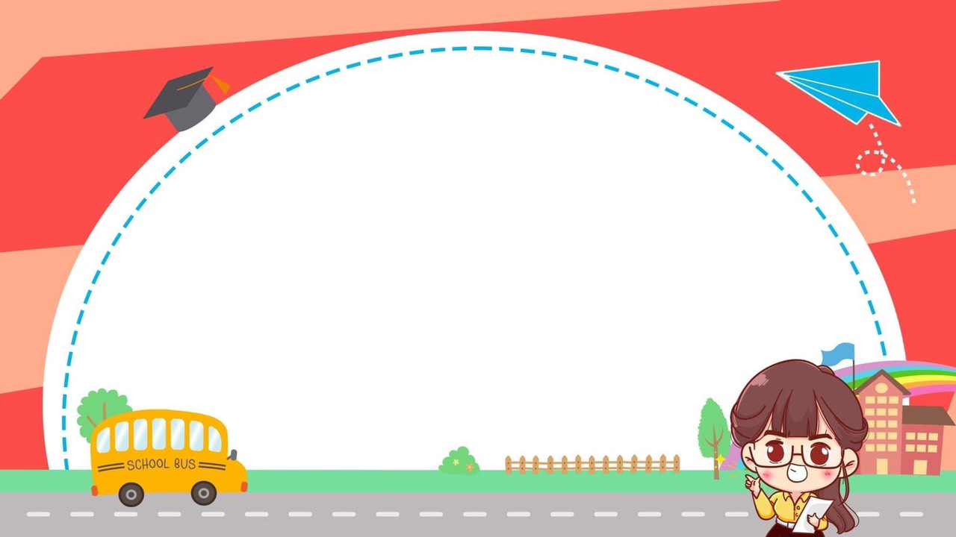
UBND HUYỆN GIA LỘC
HỘI THI HỘI HỌC HỘI GIẢNG CẤP TRƯỜNG
NĂM HỌC 2024-2025
Giáo viên: Đỗ Thị Quỳnh Dương
Đơn vị: Trường Tiểu học Gia Khánh
Lớp: 4A

Slide 2
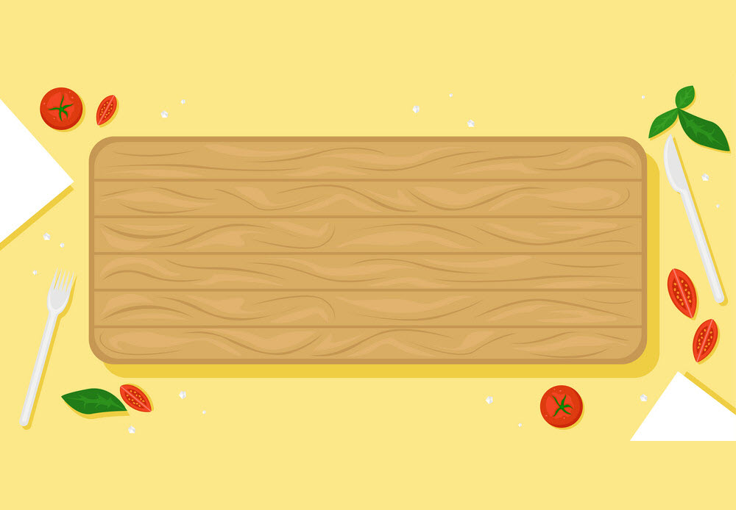

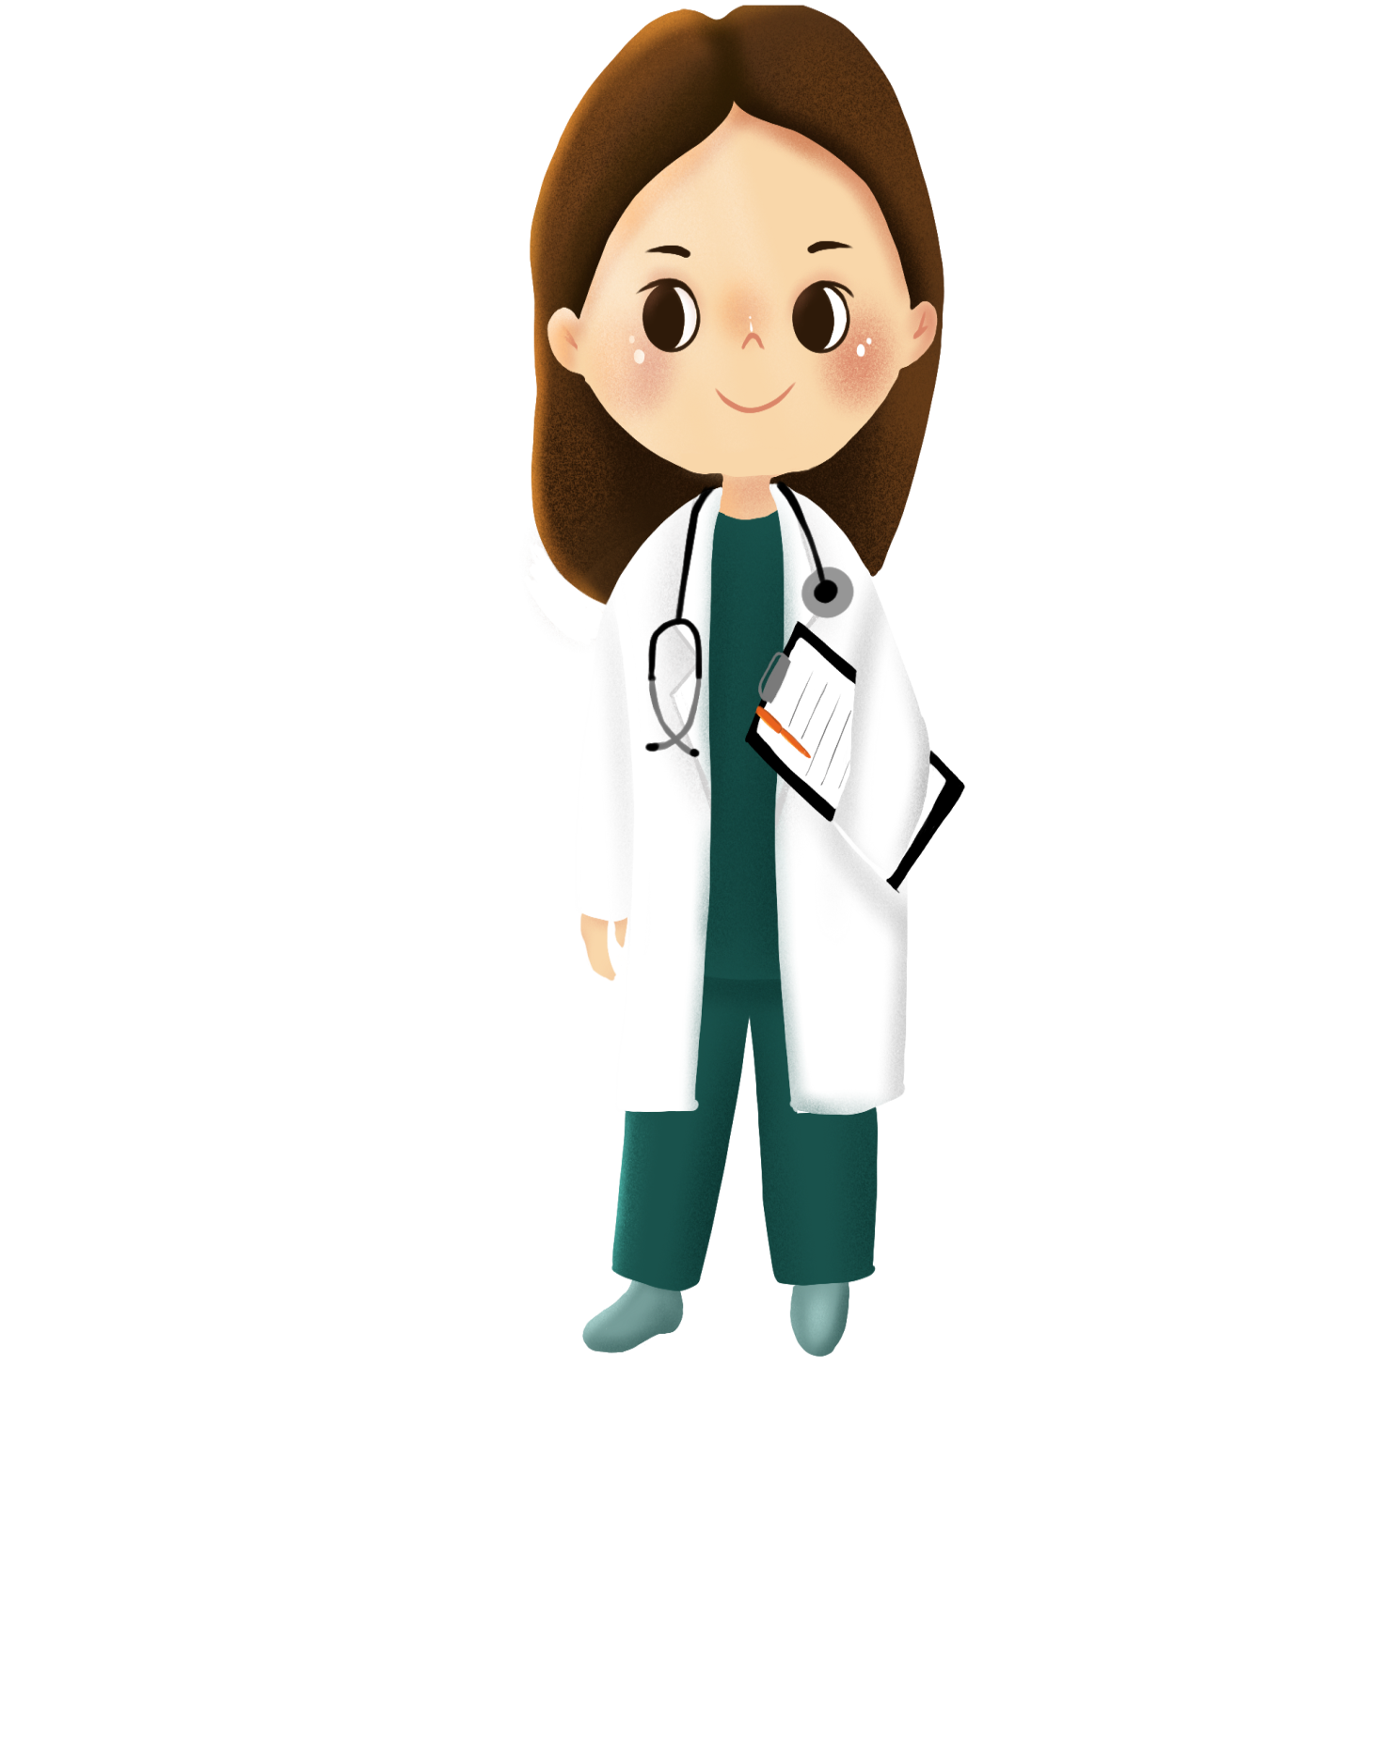
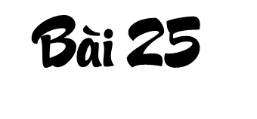



Slide 3
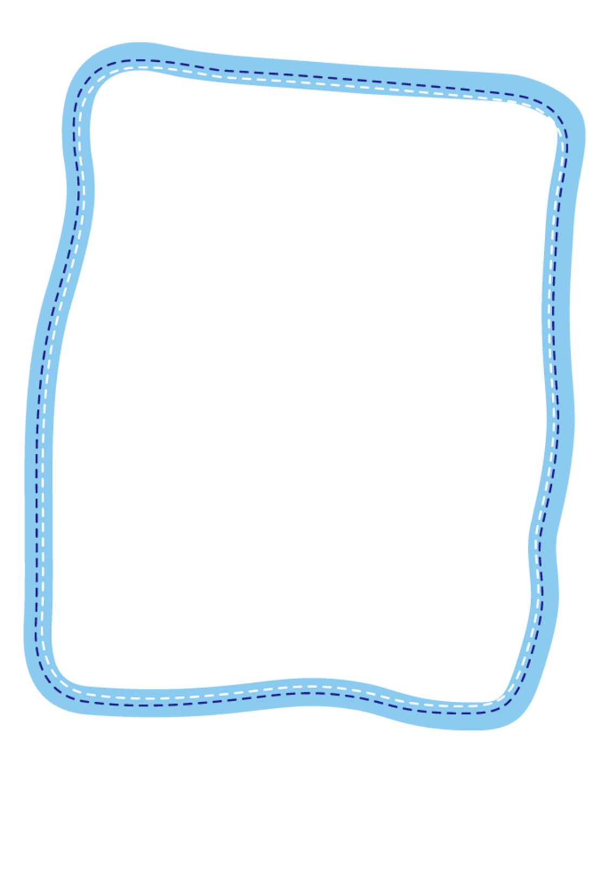
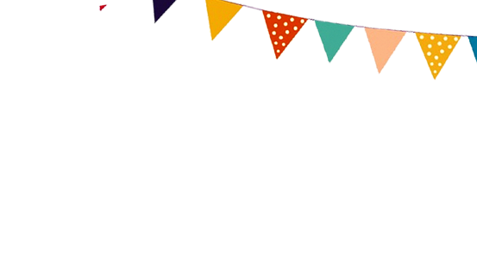
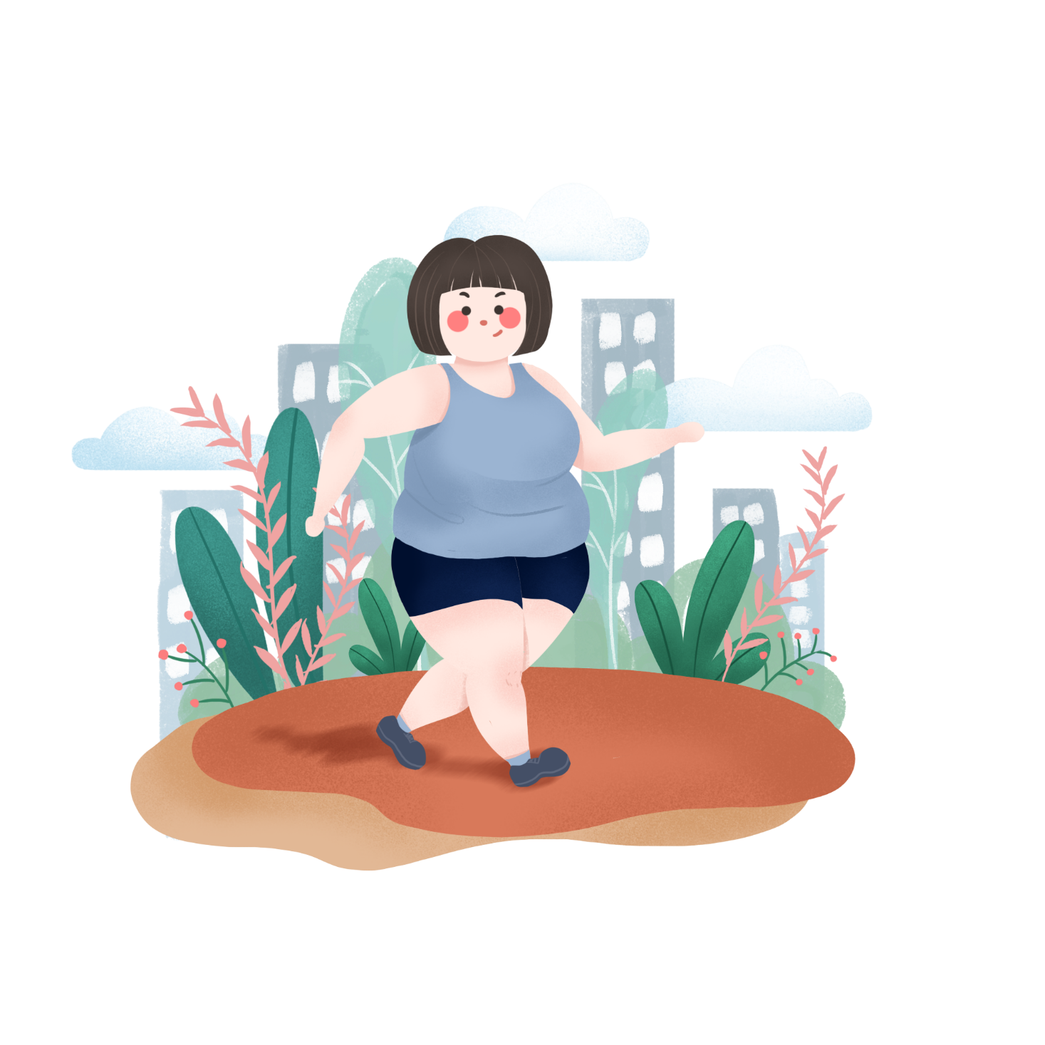
Hoạt động 1:
Khái niệm bệnh thừa cân béo phì

Slide 4
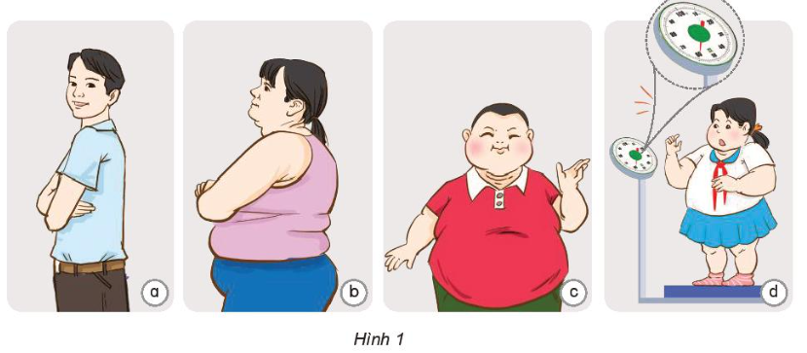

Quan sát hình 1 và cho biết:
Hình nào thể hiện người thừa cân béo phì. Vì sao em biết?
Những ai có thể mắc bệnh thừa cân béo phì?
Thảo luận nhóm

Slide 5
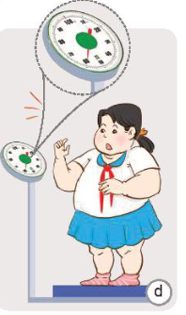
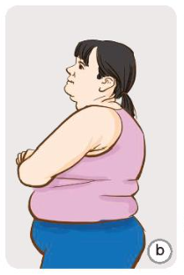
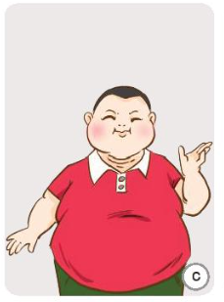
Hình b, c, d thể hiện người thừa cân béo phì;
Nhận biết: dựa vào đặc điểm về lớp mỡ trên cơ thể và cân nặng của người trong hình.

Slide 6
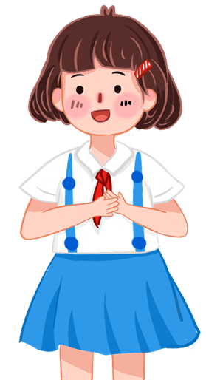
Tất cả mọi người đều có thể mắc bệnh thừa cân béo phì

Slide 7
Người được coi là béo phì khi thừa cân nặng tính theo chiều cao, kèm theo những dấu hiệu về lớp mỡ tại một số vị trí nhất định trên cơ thể;
Một số trẻ có nhiều chiều cao vượt trội so với chiều cao chuẩn thì cân nặng cũng sẽ theo đó nhiều hơn, tuy nhiên chưa chắc đã phải bệnh thừa cân béo phì, nên không kèm theo các dấu hiệu về lớp mỡ.

Slide 8

KHÁI NIỆM
Người bị bệnh thừa cân béo phì có cân nặng theo chiều cao lớn hơn cân nặng theo chiều cao chuẩn của độ tuổi. Cơ thể người bệnh có những lớp mỡ nhiều quá mức, tích tụ tại một số bộ phận như dưới cánh tay, bụng, eo, cằm,... Nguyên nhân gây bệnh thường do chế độ ăn uống thừa các chất bột đường, chất béo, chất đạm và ít vận động.

Slide 9
Hoạt động 2:
Nguyên nhân
bệnh thừa cân béo phì

Slide 10
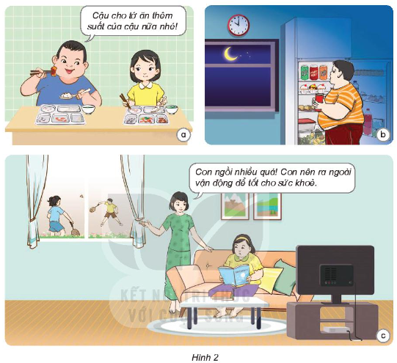
Quan sát hình 2 về việc làm của các bạn và cho biết: Thói quen ăn uống, vận động như thế nào có thể dẫn đến bệnh thừa cân béo phì?
Thảo luận nhóm

Slide 11

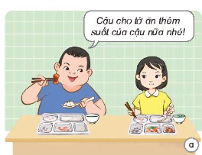
Nguyên nhân
Thói quen (thường xuyên) ăn nhiều thức ăn hơn tiêu chuẩn dành cho một khẩu phần ăn (quá thừa chất đường, bột chất đạm và chất béo)

Slide 12
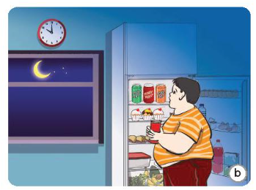
Nguyên nhân
Ăn buổi tối trước khi đi ngủ, ăn đồ ăn nhanh, uống nước ngọt có ga.

Slide 13
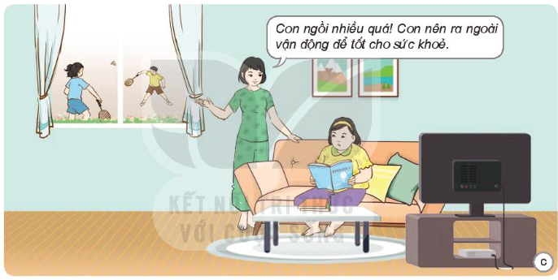
Nguyên nhân
Thói quen ít vận động, thường xuyên ngồi yên một chỗ.

Slide 14


Slide 15

Nguyên nhân dẫn đến bệnh thừa cân béo phì thường do chế độ ăn uống thừa các chất bột đường, chất béo, chất đạm và ít vận động.

Slide 16
Hoạt động 3:
Một số việc làm phòng tránh bệnh thừa cân
béo phì

Slide 17


Slide 18
Cách phòng tránh thừa cân béo phì
Có chế độ ăn uống lành mạnh, tuân theo tháp dinh dưỡng.
Thời gian ngồi tĩnh tại xen kẽ với các hoạt động vận động trong ngày.
Hạn chế tiêu thụ thực phẩm không lành mạnh (Thức ăn nhanh, nước ngọt có ga,…

Slide 19


Em có biết
Chế độ dinh dưỡng và vận động có vai trò quan trọng với sự phát triển chiều cao cơ thể. Vận động cơ bắp giúp xương tăng cường hấp thụ can-xi từ thức ăn hằng ngày để xương dài ra, chắc chắn hơn.
Học sinh tiểu học cần thực hiện hoạt động vận động ít nhất 60 phút mỗi ngày như chơi thể thao, đi bộ, đạp xe,..., làm một số việc nhà phù hợp.

Slide 20
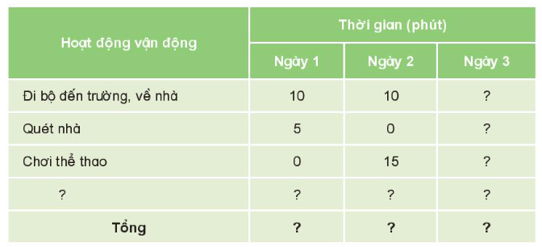
Lập bảng và theo dõi thực hiện một số hoạt động đó trong ba ngày theo gợi ý:

Slide 21
Ví dụ
Hoạt động vận động | Thời gian (phút)
 | Ngày 1 | Ngày 2 | Ngày 3
Đi bộ đến trường, về nhà | 10 | 10 | 10
Quét nhà, lau nhà | 15 | 10 | 20
Chơi thể thao | 30 | 25 | 20
Tập thể dục buổi sáng | 10 | 15 | 20
Tổng | 65 | 60 | 70

Slide 22
Tính tổng số thời gian hoạt động vận động của em mỗi ngày và so sánh, nhận xét với thời gian vận động
cần thiết.

Slide 23


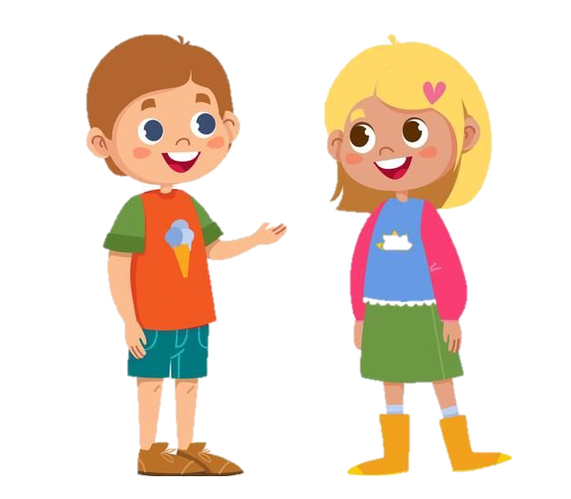
Chia sẻ với bạn một số thói quen ăn uống, vận động mà em cần thay đổi để phòng tránh bệnh thừa cân béo phì.

Slide 24

Em cần vận động cơ thể nhiều hơn (thường xuyên đi bộ, tập thể dục, chơi thể thao …) hạn chế ăn đồ ăn vặt, đồ chiên, rán … để có cơ thể cân đối khỏe mạnh.

Slide 25


